Slide 1

Ⅱ. 타인과의 관계
3. 성윤리
2
123쪽
3 성윤리
03
성에 대한 편견을 어떻게 바로잡을 수 있을까?

Slide 2

Ⅱ. 타인과의 관계
3. 성윤리
03. 성에 대한 편견을 어떻게 바로잡을 수 있을까?
2
123쪽
학습 목표
성에 대한 편견의 문제점을 설명할 수 있다.
성에 대한 편견을 바로잡으려는 의지를 기른다.

Slide 3
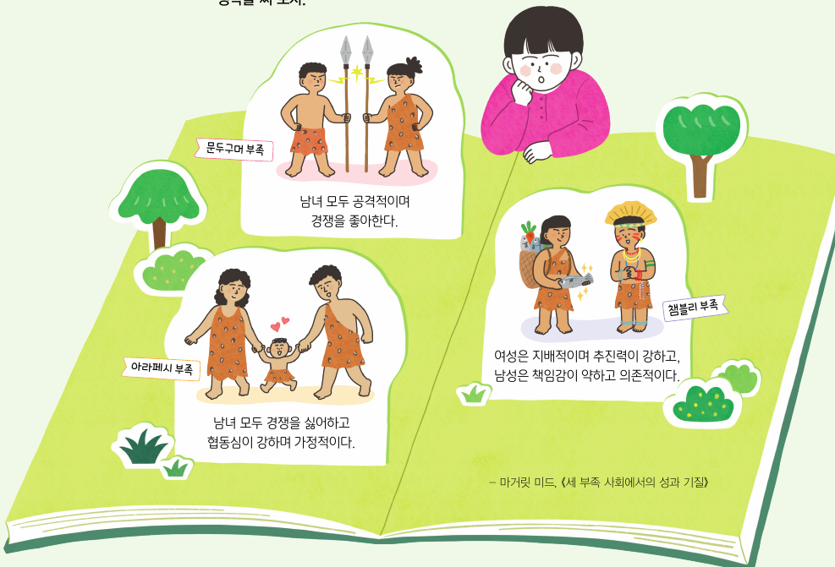
Ⅱ. 타인과의 관계
3. 성윤리
03. 성에 대한 편견을 어떻게 바로잡을 수 있을까?
2
123쪽
생각 열기
그림
활동

Slide 4


Ⅱ. 타인과의 관계
3. 성윤리
03. 성에 대한 편견을 어떻게 바로잡을 수 있을까?
2
123쪽
생각 열기
그림
활동
다음 그림을 보고 성별에 따른 역할이나 성향이 정해져 있다는 주장에 관한 자신의 생각을 써 보자.
예시 답
성별에 따른 역할이나 성향은 사회적 상황에 따라 달라지는 것 같다. 여러 부족의 사례에서 알 수 있듯 사회마다 남성과 여성에게 기대되는 역할이나 성향이 각기 다르다. 이처럼 성별에 따른 역할이나 성향은 고정된 것이 아니며 사회 변화에 따라 계속해서 바뀌어 나갈 것이다.

Slide 5
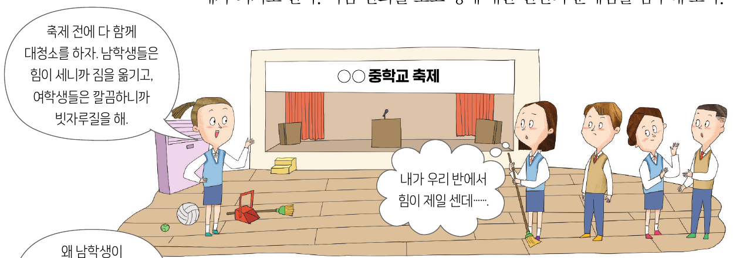
Ⅱ. 타인과의 관계
3. 성윤리
03. 성에 대한 편견을 어떻게 바로잡을 수 있을까?
2
124쪽
탐구하기
만화
활동

Slide 6
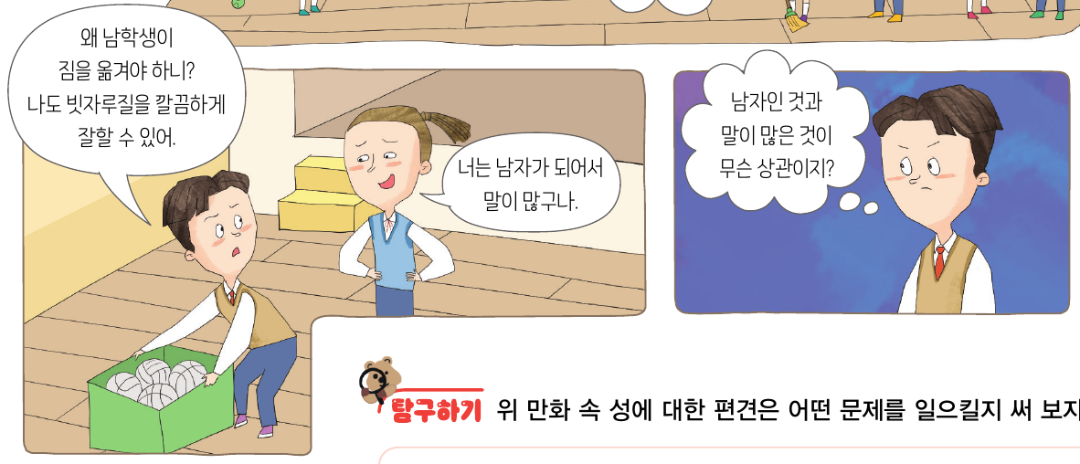
Ⅱ. 타인과의 관계
3. 성윤리
03. 성에 대한 편견을 어떻게 바로잡을 수 있을까?
2
124쪽
탐구하기
만화
활동

Slide 7
Ⅱ. 타인과의 관계
3. 성윤리
03. 성에 대한 편견을 어떻게 바로잡을 수 있을까?
2
124쪽
탐구하기
그림
활동
위 만화 속 성에 대한 편견은 어떤 문제를 일으킬지 써 보자.
예시 답
만화에서는 ’남자는 힘이 세고, 여자는 깔끔하다.’라는 성에 대한 편견 때문에 개개인의 능력에 맞는 역할이 적절하게 분배되지 못하였다. 이 때문에 강당 청소의 효율성이 성에 대한 편견 없이 역할을 적절히 분배했을 때보다 떨어졌을 것이다.

Slide 8

Ⅱ. 타인과의 관계
3. 성윤리
03. 성에 대한 편견을 어떻게 바로잡을 수 있을까?
2
123쪽
더해 보기
과학자를 그려 보세요
28명 · 1966~1977년 미국·캐나다 아이 4,807명 가운데 여성 과학자를 그린 아이 (모두 여자아이)
약 28% · 1985~2016년 연구를 모았을 때 여성 과학자를 그린 아이의 비율
Notes:
실제 연구 · 「과학자 그리기 검사」
데이비드 체임버스가 1983년 발표한 연구: 4,807명 가운데 여성 과학자를 그린 아이는 28명뿐. 2018년 밀러 등이 50년간의 연구를 모아 보니 여성 과학자를 그리는 비율이 크게 늘었다(1960~70년대 1% 미만 → 1985~2016년 연구 평균 약 28%). 고정관념은 바뀔 수 있다.

Slide 9
Ⅱ. 타인과의 관계
3. 성윤리
03. 성에 대한 편견을 어떻게 바로잡을 수 있을까?
2
124쪽
학습하기
성에 대한 편견의 문제점
성 역할
뜻: 성별에 따라 남성과 여성에게 기대되는 특정한 행동이나 생각
성역할은 고정된 것이 아니며 사회나 시대에 따라 바뀔 수 있음.
성 역할 고정관념
뜻: 성별에 따른 역할이 고정되어 있다는 생각
성역할 고정 관념은 ‘운전은 남자가 해야 해.’, ‘화장은 여자가 하는 거야.’ 등 성에 대한 편견으로 이어질 수 있음.

Slide 10
Ⅱ. 타인과의 관계
3. 성윤리
03. 성에 대한 편견을 어떻게 바로잡을 수 있을까?
2
124쪽
학습하기
성에 대한 편견의 문제점
성에 대한 편견의 문제점
성에 대한 편견은 성역할을 강요하거나, 성별을 이유로 어느 한쪽의 성을 부당하게 차별하는 성차별로 이어질 수 있음.
성차별이 있는 사회에서는 개인이 능력을 마음껏 발휘하며 자아를 실현하기 어렵고, 이는 사회적으로도 큰 손실을 가져옴.

Slide 11
Ⅱ. 타인과의 관계
3. 성윤리
03. 성에 대한 편견을 어떻게 바로잡을 수 있을까?
2
124쪽
빈칸 채우기
성에 대한 편견의 문제점
(1) 성에 대한 편견은 성역할을 강요하거나 성별을 이유로 어느 한쪽의 성을 부당하게 차별하는 성차별로 이어질 수 있음.
(2) 성차별이 있는 사회에서는 개인이 ① 자아 를 실현하기 어렵고, 이는 사회적으로도 큰 손실을 가져옴.
💡 “남자가 무슨 발레야?” 하는 말에 꿈을 접은 친구
(1) 성에 대한 편견은 성역할을 강요하거나 성별을 이유로 어느 한쪽의 성을 부당하게 차별하는 성차별로 이어질 수 있음.
(2) 성차별이 있는 사회에서는 개인이 ① 자아 를 실현하기 어렵고, 이는 사회적으로도 큰 손실을 가져옴.
💡 “남자가 무슨 발레야?” 하는 말에 꿈을 접은 친구
(1) 성에 대한 편견은 성역할을 강요하거나 성별을 이유로 어느 한쪽의 성을 부당하게 차별하는 성차별로 이어질 수 있음.
(2) 성차별이 있는 사회에서는 개인이 ① 자아 를 실현하기 어렵고, 이는 사회적으로도 큰 손실을 가져옴.
💡 “남자가 무슨 발레야?” 하는 말에 꿈을 접은 친구

Slide 12
Ⅱ. 타인과의 관계
3. 성윤리
03. 성에 대한 편견을 어떻게 바로잡을 수 있을까?
2
124쪽
더해 보기
“여자애처럼 달려 봐”
2014년 · 생리대 브랜드 캠페인 영상
어른·남자아이 · “여자애처럼 달려 봐” 하자 머리를 매만지며 힘없이 뛰는 흉내를 냈다
어린 여자아이 · 같은 말을 듣자 있는 힘껏 달렸다
질문 · “여자애처럼”은 언제부터 놀리는 말이 되었을까?
반응 · ‘#LikeAGirl’ 캠페인으로 세계에 퍼졌다
❓ 말 한마디에 담긴 고정관념은?
2014년 · 생리대 브랜드 캠페인 영상
어른·남자아이 · “여자애처럼 달려 봐” 하자 머리를 매만지며 힘없이 뛰는 흉내를 냈다
어린 여자아이 · 같은 말을 듣자 있는 힘껏 달렸다
질문 · “여자애처럼”은 언제부터 놀리는 말이 되었을까?
반응 · ‘#LikeAGirl’ 캠페인으로 세계에 퍼졌다
❓ 말 한마디에 담긴 고정관념은?
Notes:
#LikeAGirl
다큐멘터리 감독 로런 그린필드가 만든 영상. 사춘기 무렵 여자아이들의 자신감이 떨어지는 문제와 일상 언어 속 편견을 보여 주었다. 남자아이에게 “남자가 울면 안 돼”도 같은 편견.

Slide 13
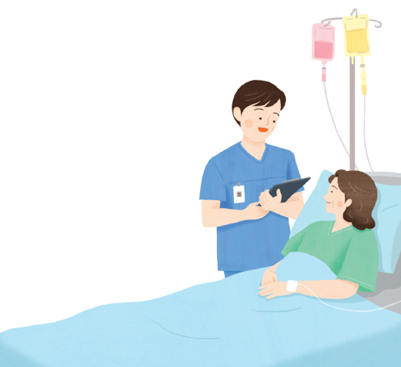
Ⅱ. 타인과의 관계
3. 성윤리
03. 성에 대한 편견을 어떻게 바로잡을 수 있을까?
2
125쪽
읽어 보기
다음 글을 읽어 보자.
최근에는 남자 간호사가 많이 늘었지만, 아직도 사람들은 남자 간호사를 신기한 존재로 여기고는 한다. 또한 남자 간호사를 ‘여성스러운 남자’라고 오해하기도 한다. 이러한 고정 관념은 간호사 중 여자의 비율이 남자보다 높았던 데에서 비롯할 뿐이다. 간호사는 성별로 구분되지 않는다. 회사원이 남자와 여자로 구분되지 않듯이 간호사 역시 그냥 간호사일 뿐이다.
- 김진수 외, 《간호사가 되기로 했다》

Slide 14
Ⅱ. 타인과의 관계
3. 성윤리
03. 성에 대한 편견을 어떻게 바로잡을 수 있을까?
2
125쪽
자료+
그림 표지판에 담긴 성역할 고정 관념
공중화장실, 횡단보도 앞 신호등, 건물의 비상구 등 곳곳에는 수많은 그림 표지 판이 있다. 그림 표지판은 어떤 사실을 알리고자 그림으로 일정한 표시를 해 놓은 판이다. 그런데 여기에 성역할 고정 관념이 담겨 있으면 어떨까?

Slide 15
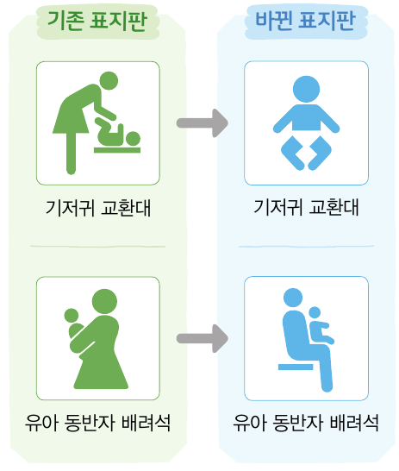
Ⅱ. 타인과의 관계
3. 성윤리
03. 성에 대한 편견을 어떻게 바로잡을 수 있을까?
2
125쪽
자료+
그림 표지판에 담긴 성역할 고정 관념
기저귀 교환대, 유아 동반자 배려석처럼 어린아이와 보호자가 등장하는 그림 표지판에는 주로 보호자를 치마를 입은 여성으로 묘사한다. 여기에는 여성은 육아를 담당하며 치마를 입는다는 성역할 고정 관념이 담겨 있다.
성역할 고정 관념이 담긴 그림 표지판은 성역할에 대한 개인의 인식과 더불어 사회적 인식에도 영향을 미친다. 이러한 문제의식을 바탕으로 오늘날에는 성을 특정하지 않은 그림 표지판이 점차 생겨나고 있다.

Slide 16
Ⅱ. 타인과의 관계
3. 성윤리
03. 성에 대한 편견을 어떻게 바로잡을 수 있을까?
2
126쪽
생각하기
제시문
활동
과거 교복 신청 양식에는 여학생의 교복 하의가 치마로 정해져 있어 여학생이 바지를 구매하려면 추가 금액을 내야 하였다. 이에 대해 ‘교복을 남학생은 바지, 여학생은 치마로 규정해 개인이 선택할 수 없는 것은 심각한 학생 인권 침해’라는 지적이 있었다. 이후 국민 권익 위원회는 전국 17개 시·도 교육청에 제도 개선을 권고했고, 이에 따라 여학생 교복 신청 양식에 바지 선택 항목이 추가되었다.

Slide 17
Ⅱ. 타인과의 관계
3. 성윤리
03. 성에 대한 편견을 어떻게 바로잡을 수 있을까?
2
126쪽
생각하기
제시문
활동
밑줄 친 ‘제도 개선’이 가져올 긍정적 효과를 써 보자.
예시 답
시·도 교육청의 제도 개선으로 여학생이 교복 하의를 자신의 취향에 따라 선택하여 구매하는 것이 편리해졌다. 앞으로 교복 치마보다 활동이 편한 교복 바지를 입는 여학생이 점차 많아질 것 같다. 이를 통해 남학생은 교복 바지를, 여학생은 교복 치마를 입어야 한다는 성에 대한 편견을 바로잡을 수 있을 것이다.

Slide 18
Ⅱ. 타인과의 관계
3. 성윤리
03. 성에 대한 편견을 어떻게 바로잡을 수 있을까?
2
126쪽
학습하기
성에 대한 편견을 바로잡기 위한 노력
성역할 고정 관념 극복
성역할 고정 관념에서 벗어나 개개인의 특성을 인정할 때 구성원 모두가 자유롭고 평등하게 살아가는 사회를 만들 수 있음.
법과 제도 개선
다양한 법적 ∙ 제도적 장치를 마련하고 개선해 나가야 함.
(예) 우리나라의 「남녀 고용 평등과 일 ∙ 가정 양립 지원에 관한 법률」은 남녀가 고용 ∙ 승진 ∙ 퇴직 등에서 평등하게 대우받도록 보장하고, 남녀 모두 육아 휴직 등을 사용할 수 있게 하여 우리 사회의 성차별적 요소를 바로잡는 역할을 하고 있음.

Slide 19
Ⅱ. 타인과의 관계
3. 성윤리
03. 성에 대한 편견을 어떻게 바로잡을 수 있을까?
2
126쪽
학습하기
성에 대한 편견을 바로잡기 위한 노력
사회적·문화적 분위기 개선
사회 구성원 모두 대중 매체에서 접하는 성차별적 요소를 점검하고 비판적으로 받아들이고자 노력해야 함.
일상생활 속에서 성차별적 요소를 민감하게 감지해 내는 능력인 ‘성 인지 감수성’에 관한 교육을 실시하는 등 성에 대한 편견을 바로잡기 위한 다양한 인식 개선 활동도 필요함.

Slide 20
Ⅱ. 타인과의 관계
3. 성윤리
03. 성에 대한 편견을 어떻게 바로잡을 수 있을까?
2
125쪽
빈칸 채우기
성에 대한 편견을 바로잡기 위한 노력
(1) 성역할 고정 관념 극복
성역할 고정 관념에서 벗어나 개개인의 ② 특성 을 인정할 때 구성원 모두가 자유롭고 평등하게 살아가는 사회를 만들 수 있음.
💡 “간호사는 성별로 구분되지 않는다. 그냥 간호사일 뿐이다.”
(2) 법과 제도 개선
① 성에 대한 편견을 바로잡으려면 다양한 법적·제도적 장치를 마련하고 개선해 나가야 함.
(1) 성역할 고정 관념 극복
성역할 고정 관념에서 벗어나 개개인의 ② 특성 을 인정할 때 구성원 모두가 자유롭고 평등하게 살아가는 사회를 만들 수 있음.
💡 “간호사는 성별로 구분되지 않는다. 그냥 간호사일 뿐이다.”
(2) 법과 제도 개선
① 성에 대한 편견을 바로잡으려면 다양한 법적·제도적 장치를 마련하고 개선해 나가야 함.
(1) 성역할 고정 관념 극복
성역할 고정 관념에서 벗어나 개개인의 ② 특성 을 인정할 때 구성원 모두가 자유롭고 평등하게 살아가는 사회를 만들 수 있음.
💡 “간호사는 성별로 구분되지 않는다. 그냥 간호사일 뿐이다.”
(2) 법과 제도 개선
① 성에 대한 편견을 바로잡으려면 다양한 법적·제도적 장치를 마련하고 개선해 나가야 함.
Notes:
교과서 125쪽 자료
기저귀 교환대·유아 동반자 배려석 표지판의 보호자가 늘 치마 입은 여성 → 성을 특정하지 않는 표지판으로 바뀌고 있다. 성 인지 감수성: 일상의 성차별적 요소를 민감하게 알아차리는 능력.

Slide 21
Ⅱ. 타인과의 관계
3. 성윤리
03. 성에 대한 편견을 어떻게 바로잡을 수 있을까?
2
125쪽
빈칸 채우기
성에 대한 편견을 바로잡기 위한 노력 (이어서)
② 「남녀 고용 평등과 일·가정 양립 지원에 관한 법률」 : 남녀가 고용·승진·퇴직 등에서 ③ 평등 하게 대우받도록 보장하고, 남녀 모두 육아 휴직 등을 사용할 수 있게 하여 우리 사회의 ④ 성차별 적 요소를 바로잡는 역할을 하고 있음.
💡 “여자니까 이과는 무리야.” — 꿈을 접은 친구
(3) 사회적·문화적 분위기 개선
① 성에 대한 편견이 담긴 사회적·문화적 분위기를 개선해야 함.
② ⑤ 대중 ⑥ 매체 에서 접하는 성차별적 요소를 점검하고 비판적으로 받아들여야 함.
💡 예능 자막 “역시 여자는 요리!” — 고개를 끄덕이기 전에 따져 보기
③ 성에 대한 편견을 바로잡기 위한 다양한 인식 개선 활동이 필요함.
② 「남녀 고용 평등과 일·가정 양립 지원에 관한 법률」 : 남녀가 고용·승진·퇴직 등에서 ③ 평등 하게 대우받도록 보장하고, 남녀 모두 육아 휴직 등을 사용할 수 있게 하여 우리 사회의 ④ 성차별 적 요소를 바로잡는 역할을 하고 있음.
💡 “여자니까 이과는 무리야.” — 꿈을 접은 친구
(3) 사회적·문화적 분위기 개선
① 성에 대한 편견이 담긴 사회적·문화적 분위기를 개선해야 함.
② ⑤ 대중 ⑥ 매체 에서 접하는 성차별적 요소를 점검하고 비판적으로 받아들여야 함.
💡 예능 자막 “역시 여자는 요리!” — 고개를 끄덕이기 전에 따져 보기
③ 성에 대한 편견을 바로잡기 위한 다양한 인식 개선 활동이 필요함.
② 「남녀 고용 평등과 일·가정 양립 지원에 관한 법률」 : 남녀가 고용·승진·퇴직 등에서 ③ 평등 하게 대우받도록 보장하고, 남녀 모두 육아 휴직 등을 사용할 수 있게 하여 우리 사회의 ④ 성차별 적 요소를 바로잡는 역할을 하고 있음.
💡 “여자니까 이과는 무리야.” — 꿈을 접은 친구
(3) 사회적·문화적 분위기 개선
① 성에 대한 편견이 담긴 사회적·문화적 분위기를 개선해야 함.
② ⑤ 대중 ⑥ 매체 에서 접하는 성차별적 요소를 점검하고 비판적으로 받아들여야 함.
💡 예능 자막 “역시 여자는 요리!” — 고개를 끄덕이기 전에 따져 보기
③ 성에 대한 편견을 바로잡기 위한 다양한 인식 개선 활동이 필요함.
② 「남녀 고용 평등과 일·가정 양립 지원에 관한 법률」 : 남녀가 고용·승진·퇴직 등에서 ③ 평등 하게 대우받도록 보장하고, 남녀 모두 육아 휴직 등을 사용할 수 있게 하여 우리 사회의 ④ 성차별 적 요소를 바로잡는 역할을 하고 있음.
💡 “여자니까 이과는 무리야.” — 꿈을 접은 친구
(3) 사회적·문화적 분위기 개선
① 성에 대한 편견이 담긴 사회적·문화적 분위기를 개선해야 함.
② ⑤ 대중 ⑥ 매체 에서 접하는 성차별적 요소를 점검하고 비판적으로 받아들여야 함.
💡 예능 자막 “역시 여자는 요리!” — 고개를 끄덕이기 전에 따져 보기
③ 성에 대한 편견을 바로잡기 위한 다양한 인식 개선 활동이 필요함.
② 「남녀 고용 평등과 일·가정 양립 지원에 관한 법률」 : 남녀가 고용·승진·퇴직 등에서 ③ 평등 하게 대우받도록 보장하고, 남녀 모두 육아 휴직 등을 사용할 수 있게 하여 우리 사회의 ④ 성차별 적 요소를 바로잡는 역할을 하고 있음.
💡 “여자니까 이과는 무리야.” — 꿈을 접은 친구
(3) 사회적·문화적 분위기 개선
① 성에 대한 편견이 담긴 사회적·문화적 분위기를 개선해야 함.
② ⑤ 대중 ⑥ 매체 에서 접하는 성차별적 요소를 점검하고 비판적으로 받아들여야 함.
💡 예능 자막 “역시 여자는 요리!” — 고개를 끄덕이기 전에 따져 보기
③ 성에 대한 편견을 바로잡기 위한 다양한 인식 개선 활동이 필요함.
② 「남녀 고용 평등과 일·가정 양립 지원에 관한 법률」 : 남녀가 고용·승진·퇴직 등에서 ③ 평등 하게 대우받도록 보장하고, 남녀 모두 육아 휴직 등을 사용할 수 있게 하여 우리 사회의 ④ 성차별 적 요소를 바로잡는 역할을 하고 있음.
💡 “여자니까 이과는 무리야.” — 꿈을 접은 친구
(3) 사회적·문화적 분위기 개선
① 성에 대한 편견이 담긴 사회적·문화적 분위기를 개선해야 함.
② ⑤ 대중 ⑥ 매체 에서 접하는 성차별적 요소를 점검하고 비판적으로 받아들여야 함.
💡 예능 자막 “역시 여자는 요리!” — 고개를 끄덕이기 전에 따져 보기
③ 성에 대한 편견을 바로잡기 위한 다양한 인식 개선 활동이 필요함.
② 「남녀 고용 평등과 일·가정 양립 지원에 관한 법률」 : 남녀가 고용·승진·퇴직 등에서 ③ 평등 하게 대우받도록 보장하고, 남녀 모두 육아 휴직 등을 사용할 수 있게 하여 우리 사회의 ④ 성차별 적 요소를 바로잡는 역할을 하고 있음.
💡 “여자니까 이과는 무리야.” — 꿈을 접은 친구
(3) 사회적·문화적 분위기 개선
① 성에 대한 편견이 담긴 사회적·문화적 분위기를 개선해야 함.
② ⑤ 대중 ⑥ 매체 에서 접하는 성차별적 요소를 점검하고 비판적으로 받아들여야 함.
💡 예능 자막 “역시 여자는 요리!” — 고개를 끄덕이기 전에 따져 보기
③ 성에 대한 편견을 바로잡기 위한 다양한 인식 개선 활동이 필요함.

Slide 22
Ⅱ. 타인과의 관계
3. 성윤리
03. 성에 대한 편견을 어떻게 바로잡을 수 있을까?
2
125쪽
더해 보기
이 말, 괜찮을까?
1 · “남자가 그것도 못 들어?”
2 · “여자애가 왜 이렇게 털털해?”
3 · “간호사는 여자, 소방관은 남자”
Notes:
일상 언어 점검
활동 화면 7의 OX로 확인. “그런 말은 고정관념 같아”라고 부드럽게 말하는 연습.

Slide 23
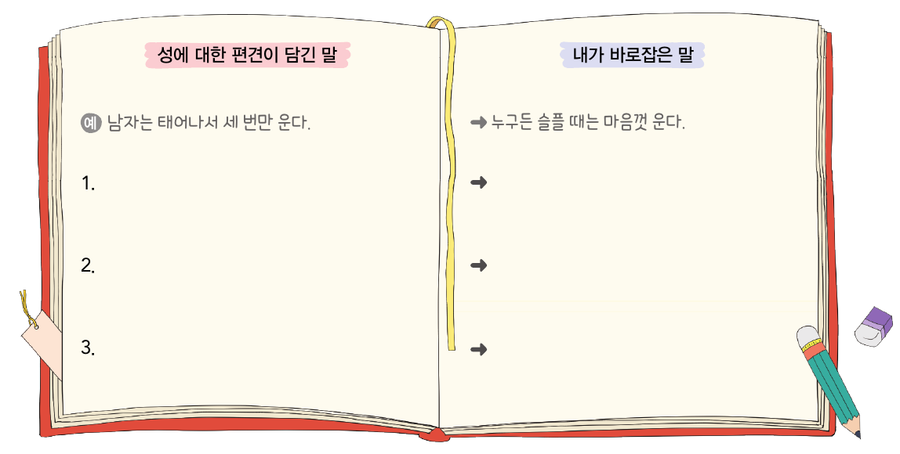
Ⅱ. 타인과의 관계
3. 성윤리
03. 성에 대한 편견을 어떻게 바로잡을 수 있을까?
2
127쪽
더 깊이 실천하기
성에 대한 편견이 담긴 말 바로잡기
1. 일상에서 사용하는 여러 말 중 성에 대한 편견이 담긴 말을 세 가지 찾고, 이를 바로잡아 보자.
예시 답
집사람
여자 셋이 모이면 접시가 깨진다.
동반자
여자 셋이 모이면 무슨 일이든 해낸다.

Slide 24
Ⅱ. 타인과의 관계
3. 성윤리
03. 성에 대한 편견을 어떻게 바로잡을 수 있을까?
2
127쪽
더 깊이 실천하기
성에 대한 편견이 담긴 말 바로잡기
2. 1과 같이 바로잡은 까닭을 써 보자.
예시 답
남자는 집 밖에서 일하고, 여자는 집 안에서 일한다는 성차별적인 인식을 바로잡고자 하였다.
여자가 모이면 시끄럽고 유난스럽다는 편견을 바로잡으려고 하였다.

Slide 25
Ⅱ. 타인과의 관계
3. 성윤리
03. 성에 대한 편견을 어떻게 바로잡을 수 있을까?
2
127쪽
더 깊이 실천하기
성에 대한 편견이 담긴 말 바로잡기
3. 내가 바로잡은 말을 친구들에게 발표한 뒤 느낀 점을 써 보자.
예시 답
나도 모르는 사이에 성에 대한 편견이 담긴 말을 하고 있었던 것 같다. 앞으로 성에 대한 편견이 담긴 말을 사용하지 않도록 주의해야겠다.

Slide 26
Ⅱ. 타인과의 관계
3. 성윤리
03. 성에 대한 편견을 어떻게 바로잡을 수 있을까?
2
127쪽
스스로 성찰하기
성에 대한 편견의 문제점을 되새겨 보고, 이를 바로잡기 위해 앞으로 노력할 점을 써 보자.
노력할 점
예시 답
성역할 고정 관념에서 벗어나 개개인의 특성을 존중하고, 대중 매체 속 성차별적 요소를 점검하고 비판적으로 받아들이려고 노력할 것이다.

Slide 27
Ⅱ. 타인과의 관계
3. 성윤리
03. 성에 대한 편견을 어떻게 바로잡을 수 있을까?
2
123쪽
1분 체크
학습지 1분 체크 · 맞으면 ○, 틀리면 ✕
1. 성에 대한 편견은 성차별로 이어질 수 없다. ( ○ / ✕ ) ✕
2. 성에 대한 편견을 바로잡으려면 성역할 고정 관념에서 벗어나야 한다. ( ○ / ✕ ) ○
3. 「남녀 고용 평등과 일·가정 양립 지원에 관한 법률」은 우리 사회의 성차별적 요소를 바로잡는 역할을 한다. ( ○ / ✕ ) ○
4. 성에 대한 편견을 바로잡으려면 성 인지 감수성에 관한 교육을 실시하는 등 성에 대한 편견을 바로잡기 위한 인식 개선 활동이 필요하다. ( ○ / ✕ ) ○
1. 성에 대한 편견은 성차별로 이어질 수 없다. ( ○ / ✕ ) ✕
2. 성에 대한 편견을 바로잡으려면 성역할 고정 관념에서 벗어나야 한다. ( ○ / ✕ ) ○
3. 「남녀 고용 평등과 일·가정 양립 지원에 관한 법률」은 우리 사회의 성차별적 요소를 바로잡는 역할을 한다. ( ○ / ✕ ) ○
4. 성에 대한 편견을 바로잡으려면 성 인지 감수성에 관한 교육을 실시하는 등 성에 대한 편견을 바로잡기 위한 인식 개선 활동이 필요하다. ( ○ / ✕ ) ○
1. 성에 대한 편견은 성차별로 이어질 수 없다. ( ○ / ✕ ) ✕
2. 성에 대한 편견을 바로잡으려면 성역할 고정 관념에서 벗어나야 한다. ( ○ / ✕ ) ○
3. 「남녀 고용 평등과 일·가정 양립 지원에 관한 법률」은 우리 사회의 성차별적 요소를 바로잡는 역할을 한다. ( ○ / ✕ ) ○
4. 성에 대한 편견을 바로잡으려면 성 인지 감수성에 관한 교육을 실시하는 등 성에 대한 편견을 바로잡기 위한 인식 개선 활동이 필요하다. ( ○ / ✕ ) ○
1. 성에 대한 편견은 성차별로 이어질 수 없다. ( ○ / ✕ ) ✕
2. 성에 대한 편견을 바로잡으려면 성역할 고정 관념에서 벗어나야 한다. ( ○ / ✕ ) ○
3. 「남녀 고용 평등과 일·가정 양립 지원에 관한 법률」은 우리 사회의 성차별적 요소를 바로잡는 역할을 한다. ( ○ / ✕ ) ○
4. 성에 대한 편견을 바로잡으려면 성 인지 감수성에 관한 교육을 실시하는 등 성에 대한 편견을 바로잡기 위한 인식 개선 활동이 필요하다. ( ○ / ✕ ) ○
1. 성에 대한 편견은 성차별로 이어질 수 없다. ( ○ / ✕ ) ✕
2. 성에 대한 편견을 바로잡으려면 성역할 고정 관념에서 벗어나야 한다. ( ○ / ✕ ) ○
3. 「남녀 고용 평등과 일·가정 양립 지원에 관한 법률」은 우리 사회의 성차별적 요소를 바로잡는 역할을 한다. ( ○ / ✕ ) ○
4. 성에 대한 편견을 바로잡으려면 성 인지 감수성에 관한 교육을 실시하는 등 성에 대한 편견을 바로잡기 위한 인식 개선 활동이 필요하다. ( ○ / ✕ ) ○
Notes:
학생들이 손으로 ○(머리 위 동그라미) / ✕(팔 엇갈리기)를 먼저 표시한 뒤 클릭해 정답을 보여 준다. ✕ 문장은 어디를 고치면 맞는지 묻는다.

Slide 28
Ⅱ. 타인과의 관계
3. 성윤리
03. 성에 대한 편견을 어떻게 바로잡을 수 있을까?
2
123쪽
함께 해 보기
➕ 방금 그린 과학자는?
손을 들어 투표해 보자
□ 남성 ✋ ____ 명
□ 여성 ✋ ____ 명
□ 성별이 드러나지 않음 ✋ ____ 명
Notes:
편견이 담긴 말을 찾아 바로잡고, 우리 반 공약을 만들어 보자.
수업실 활동 화면(act.html)과 같은 활동입니다.

Slide 29
Ⅱ. 타인과의 관계
3. 성윤리
03. 성에 대한 편견을 어떻게 바로잡을 수 있을까?
2
123쪽
함께 해 보기
이 말, 괜찮을까?
맞으면 ○, 틀리면 ✕ — 손으로 먼저 표시해 보자
1. “남자는 태어나서 세 번만 운다.” ( ○ / ✕ ) ✕ 누구든 슬플 때는 마음껏 운다(127쪽).
2. “간호사는 성별로 구분되지 않는다.” ( ○ / ✕ ) ○ 125쪽.
3. “남학생은 힘이 세니 짐을, 여학생은 깔끔하니 빗자루질을.” ( ○ / ✕ ) ✕ 성역할 강요(124쪽).
4. “여자애처럼 달린다.” ( ○ / ✕ ) ✕ #LikeAGirl — 놀림이 되는 말.
맞으면 ○, 틀리면 ✕ — 손으로 먼저 표시해 보자
1. “남자는 태어나서 세 번만 운다.” ( ○ / ✕ ) ✕ 누구든 슬플 때는 마음껏 운다(127쪽).
2. “간호사는 성별로 구분되지 않는다.” ( ○ / ✕ ) ○ 125쪽.
3. “남학생은 힘이 세니 짐을, 여학생은 깔끔하니 빗자루질을.” ( ○ / ✕ ) ✕ 성역할 강요(124쪽).
4. “여자애처럼 달린다.” ( ○ / ✕ ) ✕ #LikeAGirl — 놀림이 되는 말.
맞으면 ○, 틀리면 ✕ — 손으로 먼저 표시해 보자
1. “남자는 태어나서 세 번만 운다.” ( ○ / ✕ ) ✕ 누구든 슬플 때는 마음껏 운다(127쪽).
2. “간호사는 성별로 구분되지 않는다.” ( ○ / ✕ ) ○ 125쪽.
3. “남학생은 힘이 세니 짐을, 여학생은 깔끔하니 빗자루질을.” ( ○ / ✕ ) ✕ 성역할 강요(124쪽).
4. “여자애처럼 달린다.” ( ○ / ✕ ) ✕ #LikeAGirl — 놀림이 되는 말.
맞으면 ○, 틀리면 ✕ — 손으로 먼저 표시해 보자
1. “남자는 태어나서 세 번만 운다.” ( ○ / ✕ ) ✕ 누구든 슬플 때는 마음껏 운다(127쪽).
2. “간호사는 성별로 구분되지 않는다.” ( ○ / ✕ ) ○ 125쪽.
3. “남학생은 힘이 세니 짐을, 여학생은 깔끔하니 빗자루질을.” ( ○ / ✕ ) ✕ 성역할 강요(124쪽).
4. “여자애처럼 달린다.” ( ○ / ✕ ) ✕ #LikeAGirl — 놀림이 되는 말.
맞으면 ○, 틀리면 ✕ — 손으로 먼저 표시해 보자
1. “남자는 태어나서 세 번만 운다.” ( ○ / ✕ ) ✕ 누구든 슬플 때는 마음껏 운다(127쪽).
2. “간호사는 성별로 구분되지 않는다.” ( ○ / ✕ ) ○ 125쪽.
3. “남학생은 힘이 세니 짐을, 여학생은 깔끔하니 빗자루질을.” ( ○ / ✕ ) ✕ 성역할 강요(124쪽).
4. “여자애처럼 달린다.” ( ○ / ✕ ) ✕ #LikeAGirl — 놀림이 되는 말.
Notes:
편견이 담긴 말을 찾아 바로잡고, 우리 반 공약을 만들어 보자.
수업실 활동 화면(act.html)과 같은 활동입니다.

Slide 30
Ⅱ. 타인과의 관계
3. 성윤리
03. 성에 대한 편견을 어떻게 바로잡을 수 있을까?
2
123쪽
함께 해 보기
편견이 담긴 말 바로잡기
빈칸을 채워 문장을 완성해 보자
✍️ 편견이 담긴 말 → 바로잡은 말 예) “여자가 운전을 왜 해?” → “운전은 배우면 누구나 잘할 수 있어.”
✍️ 바로잡은 까닭 예) 능력은 성별이 아니라 연습과 경험으로 생긴다
빈칸을 채워 문장을 완성해 보자
✍️ 편견이 담긴 말 → 바로잡은 말 예) “여자가 운전을 왜 해?” → “운전은 배우면 누구나 잘할 수 있어.”
✍️ 바로잡은 까닭 예) 능력은 성별이 아니라 연습과 경험으로 생긴다
빈칸을 채워 문장을 완성해 보자
✍️ 편견이 담긴 말 → 바로잡은 말 예) “여자가 운전을 왜 해?” → “운전은 배우면 누구나 잘할 수 있어.”
✍️ 바로잡은 까닭 예) 능력은 성별이 아니라 연습과 경험으로 생긴다
Notes:
편견이 담긴 말을 찾아 바로잡고, 우리 반 공약을 만들어 보자.
수업실 활동 화면(act.html)과 같은 활동입니다.

Slide 31

다음 시간에는
“1. 정의 –
01. 정의가 실현되는 사회는 어떤 사회일까?”를
배워 보아요.

